Slide 1
算法导论第一次习题课
2011.10.25

Slide 2
2.1-2 INSERTION-SORT非升序排序
INSERTION-SORT(A)
for j←2 to length[A]
do key←A[j]
//Insert A[j] into the sorted sequence A[1..j-1]
i←j-1
while i>0 and A[i]<key
do A[i+1] ← A[i]
i←i-1
A[i+1] ← key
有同学改成从length[A]-1到1循环，此时A[ j+1…length[A]]是循环不变式

Slide 3
2.1-4 两个二进制整数相加
A、B各存放了一个二进制n位整数的各位数值，现在通过二进制的加法对这两个数进行计算求和，结果以二进制形式把各位上的数值存放在数组C中
key存储临时计算结果，flag为进位标志符，按位相加，8、9行不能少
BINARY-ADD(A,B,C)
1 flag← 0
2 for j←1 to n
3 do //{
key←A[j]+B[j]+flag
//注意flag要清为0
flag← 0
7 C[j] ← key mod 2
8 if key >1
9 flag←1//}
10 if flag=1
11 C[n+1] ← 1
2.2-1 ө(n^3)

Slide 4
2.2-2 Selection排序
1 Select-sort(A,n)
2 for i←1 to n-1
3 min←A[i]
4 index←i
5 for j←i+1 to n
6 if A[j]< min
7 index←j
8 min←A[j]
9 if index != i
10 A[index]←A[i]
11 A[i]←min
loop invariant: 从A[1]到A[j-1]，这j-1个数是排好序的，并且是A中最小的j-1个数。
最好和最差情况都是ө(n^2)，因为两层循环的复杂度是一样的
许多同学在第7行中直接exchange，没注意题目中关于算法的说明
另外，许多同学都没有对loop invariant 进行说明

Slide 5
2.3-2 改写MERGE过程，使之不使用哨兵元素。加一个判断把剩下那一部分放入数组中
一个例子：
MERGE（A,p,q,r）
1 n1=q-p+1
2 n2=r-q
3 for i ← 1 to n1
4 do L[i] ← A[p+i-1]
5 for j ← 1 to n2
6 do R[j] ← A[q+j]
7 i ← 1
8 j ← 1
9 k ← p
10 while i<=n1 and j<=n2
11 do if L[i]<=R[j]
12 then A[k] ← L[i]
13 i ← i+1
14 else A[k] ← R[j]
15 j ← j+1
16 k ← k +1
17 while i<=n1
18 do A[k++] ← L[i++]
19 while j<=n2
20 do A[k++] ← R[j++]

Slide 6
2.3-5二分查找算法
Binary-Search(A,v,l,r)
  if l>r then return NIL
  mid=l+(r-l)/2 // (l+r)/2
  If v=A[mid] then return mid
  else If v>A[mid]
  then return binary-search(A,v,mid+1,r)
  else return binary-search(A,v,l,mid-1)
当mid+1错写成mid的时候，会使递归一直无法结束
  例如：取A={3,4},v=9,则l=1,r=2,mid=1
  binary-search(A,v,1,2)
  mid =(l+r)/2=1
  因v>A[mid],执行binary-search(A,v,1,2)

Slide 7




2.3-7判断出集合S中是否存在有两个其和等于x的元素
算法思想：首先要对n个数进行排序，用快排复杂度为 ，然后再在排序后的数组中查找是否存在两数之和为x。假设排序后数组中元素为非降序列：
Search(A,n,x)
1 QuickSort(A,n);
2 i←1; j←n;
3 while A[i]+A[j] x and i<j
4 if A[i]+A[j]<x
5 i←i+1
6 else
7 j←j-1
8 if A[i]+A[j]=x
9 return true
10 else
11 return false
x=15
i
j
1
3
5
7
9
10
13
15
用这个方法的查找复杂度是 的，许多同学都是先固定一个元素然后去二分查找x和这个元素的差，复杂度为 ，不如这样好。但由于排序的关系，算法总体的复杂度依然是 。
该题不仅要求给出算法，并要求分析所给算法的时间复杂度为 ，许多同学只是写了伪代码，没有对算法的时间复杂度进行分析。另外一点需注意的是应指出选择哪种排序算法，并不是所有的排序的时间复杂度都是 。

Slide 8
3.1-1证明，可取c1=1/2, c2=1
→
3.1-5证明充分性的时候，不要忘了取n0=max(n1,n2)
3.1-8扩展到两个参数时，渐近符号的定义
3.2-2基本数学变换，略

Slide 9
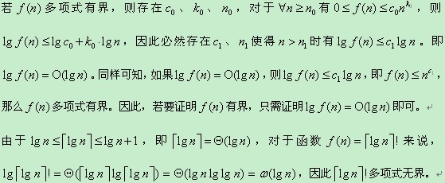
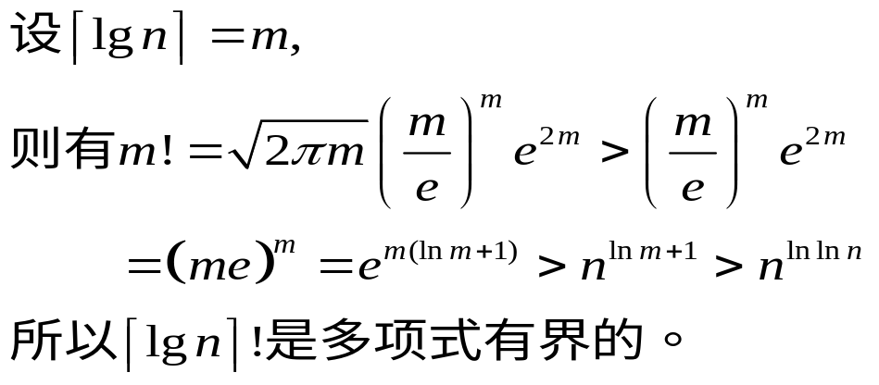
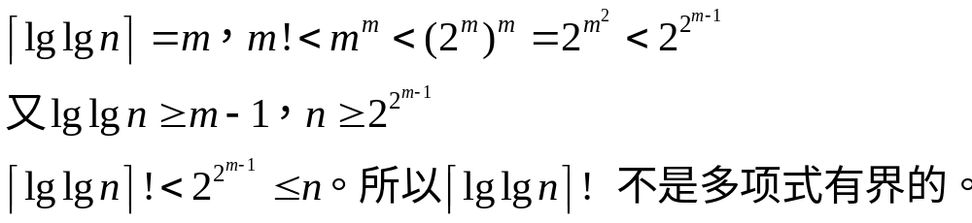

3.2-4函数是否有界问题
3.2-7 证明：
用归纳法证明即可

Slide 10

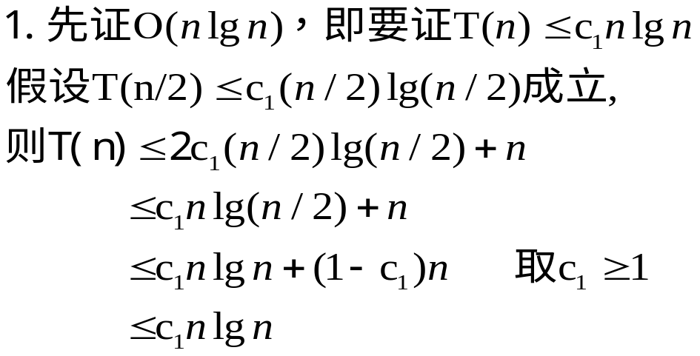
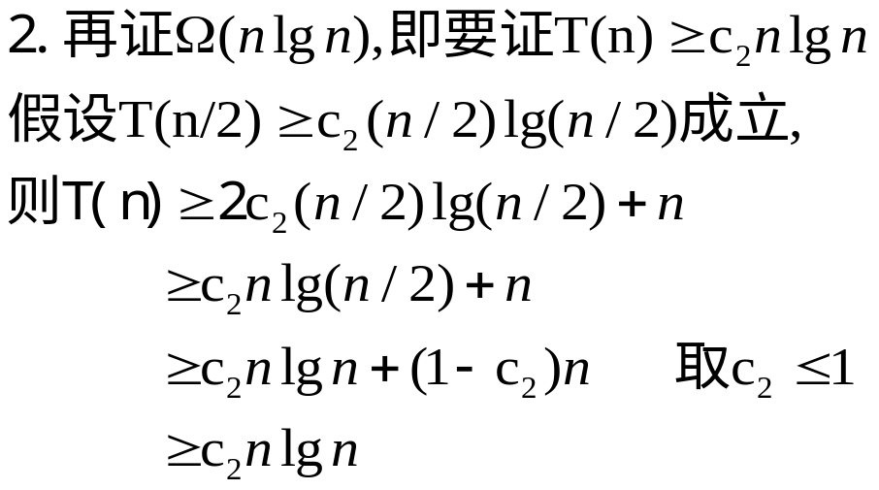
4.1-2 证明T(n)=2T(n/2)+n的解为
证明：用代换法

Slide 11
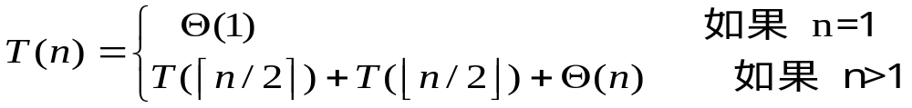
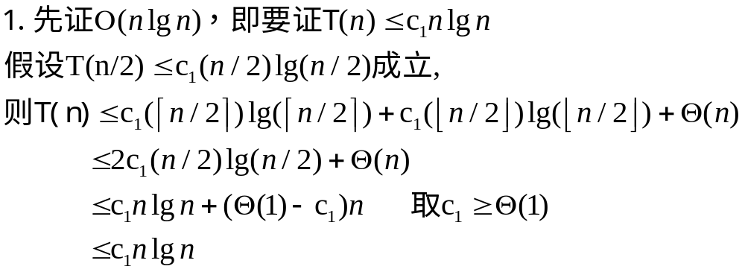
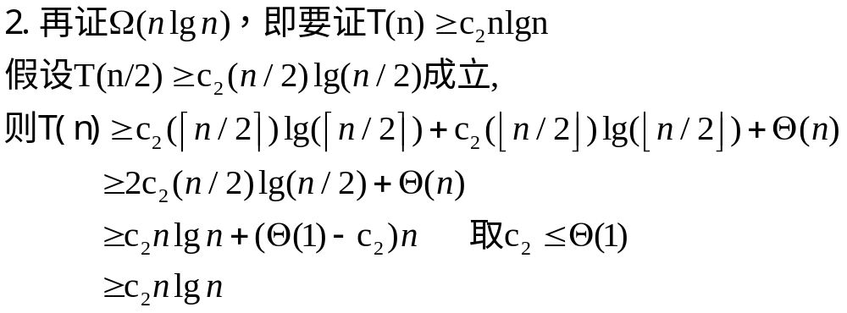
4.1-4 证明合并排序算法的“准确”递归式(4.2)的解为
(4.2)

Slide 12
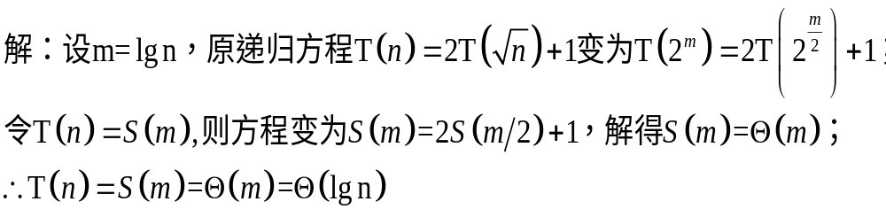



4.1-6：通过改变变量求解递归式
4.2-1：利用递归树来猜测递归式T(n)=3T(n/2)+n的一个好的渐近上界，并利用代换法来证明你的猜测，
4.2-2：利用递归树来证明递归式T(n)=T(n/3)+T(2n/3)+cn的解是 其中c是一个常数
4.2-4 ：利用递归树来找出递归式T(n)=T(n-a)+T(a)+cn的渐近紧确解，其中a>=1且c>0是常数

Slide 13
4.3-1 用主方法确定渐近界：
T(n)=4T(n/2)+n a=4,b=2,应用规则1)有
b) T(n)=4T(n/2)+n^2 a=4,b=2,应用规则2)有
c) T(n)=4T(n/2)+n^3 a=4,b=2,应用规则3)有
取c≥1/2就可以使得4f(n/2)≤cf(n),所以T(n)=ө(n^3)

Slide 14
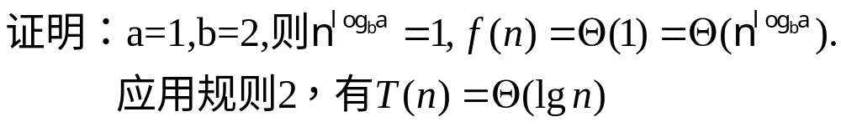
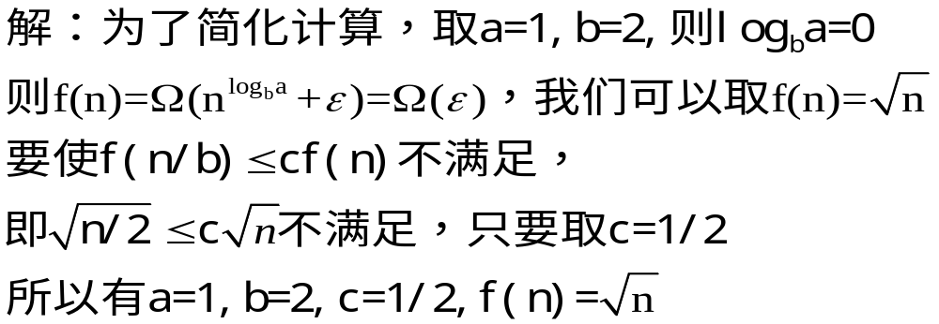
4.3-3 证明二分查找递归式T(n)=T(n/2)+ө(1)的解是T(n)=ө(lgn)
4.3-5 考虑在某个常数c<1时规则性条件af(n/b)<=cf(n), 举一个常数a>=1,b>1以及一个函数f(n), 满足主定理第三种情况中的除了规则条件之外的所有条件的例子

Slide 15
6.1-3 证明在一个最大堆的某个子树中，最大元素在该子树的根上
证明：使用反证法，如果不是最大元素的话就违反了A[PARENT(i)]>=A[i]，产生矛盾
6.1-5 不一定是最小堆，降序时是最大堆
6.1-6 不是最大堆，{5,6,7}这个子树不满足最大堆定义

Slide 16
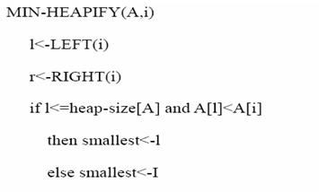
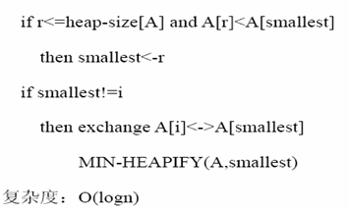
6.2.1 略
6.2.2
直接在MIN-HEAPIFY(A,i)的基础上略微改动即可

Slide 17
6.2.6 最坏情况下，i=1而且A[i]为堆中最小值，此时需要递归调用MAX-HEAPIFY lgn 次，所以最坏运行时间为Ω(lgn)
6.3.1 略
6.3.3 注意各个节点高度的定义：与最远叶子节点的距离 归纳法可证

Slide 18
6.4.1 略
6.4.3 对于堆排序，不管元素是增序还是降序，建堆的时间均为O(n), 然后n-1次调用MAX-HEAPIFY, 运行时间为O(nlgn).
6.4.4 略

Slide 19
6.5.1 提取最大堆的最大值，见算法HEAP_EXTRACT-MAX(A)
6.5.2 向堆中插入新元素。注意先生成一个新的结点并赋值为-∞，然后再增加key的值
6.5.3 略

Slide 20
7.1-1 :略
如果遇到中英版有出路,请标注你是使用哪一版本,方便我们批发作业
7.1-2 :返回是r //不是r-1
一种理解：只对全部相同这种情况进行处理，直接返回(p+r)/2。
另一种理解：对部分相同也是取其中间位置，具体思路：
使用一个计数器，记录当前划分元相同个数(4)，算法返回的值i+1(r-1)记为high（可以通过减去计数器+1(r-1-4+1)记为low，确定其相同范围）与(p+r)/2 比较，如果小于high且low<=(p+r)/2;返回(p+r)/2，如果小于high且low>(p+r)/2，返回为low,否则返回为high.
p
i
r
1
3
4
5
5
5
5
15
(p+r)/2

Slide 21

7.2.2 当A中元素都相等时，PARTITION算法中第4行总满足，将n个数划分成1和n-1两部分，此时快排运行时间为Ω(n^2)
7.2.3 降序运行时间同样为Ω(n^2)
7.4.2 最优情况下：递归式
根据主定理求解Ω(nlgn)
7.4.3 略

Slide 22
8.2-1 略
8.2-3 算法仍然正确，只是变成不稳定的了
8.2-4 按照题目的要求本题最好写出两个子过程，一个是preprocessing,一个是query，preprocessing只需要在所有的查询前执行一次即可，而query是每次查询都要执行一次
Preprocessing(A,k)
for i←0 to k
do C[i]←0
for j←1 to length[A]
do C[A[j]]←C[A[j]]+1
for i←1 to k
do C[i]←C[i]+C[i-1]
Query(C,k,a,b)
if b<a or b<0 or a>k return 0
if a<0 then a=0
if b>k then b=k
if a≠0 then return C[b]-C[a-1]
else return C[b]

Slide 23
8.3-1 略
8.3-2
(1) 插入排序、归并排序稳定，快速排序、堆排序不稳定
//有跳跃的都不稳定
(2)为每个元素增加一个域pos，pos的值即为元素在原来 数组中的下标，在任何基于比较的排序算法，在进行比较时遇到相等的元素就由它们的pos域的值来决定这两个元素大小，这样最后的排序结果就是稳定的。
附加空间是Θ(n)，附加时间在最坏情况下是Θ(n^2)
8.3-4 设 ，先对数组C用counting sort排序，
再对数组B用counting sort排序，
所以时间花销为Θ(d(n+k))=Θ(2(n+n))=Θ(n)

Slide 24
8.4-1 略
8.4-2 桶内排序算法改为O(nlgn)的排序算法即可

Slide 25
关于project1
实验一验收已经截止，对未交实验报告或未接受验收的同学做减分处理
有些同学编程风格欠佳，代码可读性太差；有些同学按照课本算法写代码都会出错……
望同学们抓住project的机会好好锻炼coding，同时注意编码前仔细研读课本及算法，端正对待project的态度
有些同学不按实验要求写报告，或者未按期交送报告，减分处理

Slide 26
That's all
THANKS

